Slide 1

OpenClaw安装教程与应用观察
解锁个人AI助手的无限潜能
报告人：常云举 | 日期：2026年03月21日
AI OPEN SOURCE · COMMERCIALIZATION · FUTURE TRENDS
Notes:
大家好，我是今天的报告人常云举，非常荣幸能在这里向大家深度解析OpenClaw这款强大的个人AI助手。今天，我们将一起探索这款现象级开源AI项目的前世今生，从它的起源、安装部署，到实际应用和未来的商业化路径，全方位解读“全民养虾”热潮背后的技术与商业逻辑。

Slide 2





目录
01 前世今生
OpenClaw的起源与生态发展历程
02 安装养殖
Windows环境下的本地部署实战指南
03 实际应用
解锁多元场景下的技术价值与潜力
04 商业变现
探索基于OpenClaw的盈利新路径
OpenClaw 技术分享与实践 · 2026
Notes:
本次分享将分为四个部分。首先，我们将回顾OpenClaw的发展历程，了解它如何从一个周末项目演变为全球现象。接着，我们会手把手教大家在Windows系统上进行本地部署。然后，我们将展示OpenClaw在不同场景下的实际应用案例。最后，我们将探讨围绕OpenClaw的商业化可能性。

Slide 3
01
前世今生：OpenClaw的起源与生态
从代码到社区，解密‘全民养虾’热潮
Notes:
现在，让我们进入第一部分，一起探寻OpenClaw的起源故事，了解它如何从一行代码开始，引爆全球的“全民养虾”热潮。

Slide 4




发展历史：从周末项目到全球现象
2025年11月 · 起源：Clawdbot
奥地利开发者Peter Steinberger在周末开发出初代版本，连接聊天工具与本地电脑的小项目。
2026年1月 · 蜕变：更名Moltbot
因商标问题更名，寓意“蜕壳”成长，同步完成核心架构的重构升级。
2026年1月30日 · 定型：OpenClaw
正式定名，融合“开源(Open)”与“执行(Claw)”理念，品牌形象正式确立。
2026年2月 · 爆发：指数级增长
GitHub星标数迅速突破20万，成为史上增长最快的开源项目之一。
至今 · 生态：全球百万实例
全球独立部署实例超百万，形成庞大的开发者生态和独特的社区文化。
Notes:
OpenClaw的故事始于一个简单的想法。2025年11月，开发者Peter用一个周末的时间写出了初代版本。经历了两次更名后，它在2026年初正式定名为OpenClaw，并以惊人的速度在全球范围内传播，创造了开源项目增长的奇迹。

Slide 5





核心术语解析（一）：基础架构
网关 (Gateway)
代理 / 智能体 (Agent)
OpenClaw的核心守护进程，负责消息路由、会话管理和节点协调。
生活化类比：如同一个智能交通枢纽，负责调度和指挥所有信息的流转。
执行具体任务的AI实体，是OpenClaw中完成任务的基本单元。框架本身定位为“AI智能体框架”。
生活化类比：就像公司里的员工，接收任务并执行具体操作。
会话 (Session)
节点 (Node)
Agent与用户的一次交互上下文，通过唯一的sessionKey进行标识和管理。
生活化类比：相当于你和朋友的一次完整对话，从开始到结束的所有内容都被记录下来。
连接到网关、提供具体能力的主机或服务。节点向网关注册其提供的“能力”和“命令”。
生活化类比：像是拥有不同专业技能的专家，向枢纽（网关）报到，随时准备提供帮助。
Notes:
要理解OpenClaw，我们需要了解几个关键术语。它本质上是一个AI智能体，强调本地部署以保证隐私，拥有丰富的插件生态来扩展功能，并支持多模态交互，让操作更加自然。

Slide 6


核心术语解析（二）：功能与记忆
技能 (Skill)
工具 (Tool)
记忆层 (memU)
可插拔的功能扩展模块，是OpenClaw生态的核心。通过安装不同技能赋予AI代理处理特定任务的能力。
Agent在执行任务时可以调用的具体功能接口，通常由技能或节点提供，用于完成具体操作。
提供持久化记忆能力的组件，使AI能记住用户偏好和历史上下文，实现个性化交互。
类比：手机应用商店
类比：工具箱里的螺丝刀
类比：记录点滴的日记本
Notes:
接下来我们看另外三个核心术语。技能，就像手机的应用商店，为AI助手提供各种扩展功能；工具，是技能提供的具体功能接口，好比工具箱里的工具；而记忆层，则像一本日记本，帮助AI助手记住你的偏好和历史对话，让交互更加智能和个性化。

Slide 7

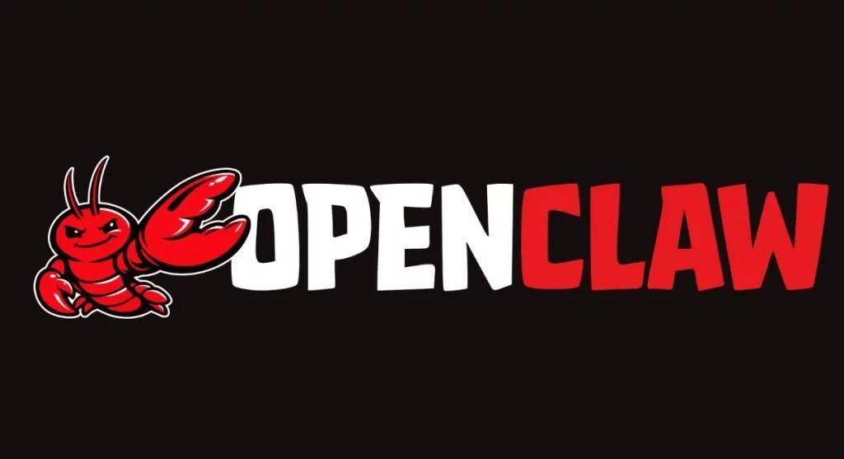

“全民养虾”热潮解析：一场技术的狂欢
“虾”的由来
OpenClaw的Logo是一只红色的龙虾，网友们便亲切地称之为“小龙虾”。
“养虾”的含义
将部署、配置、训练OpenClaw的过程，形象地比喻为“养宠物”，充满趣味性。
热潮背后
不仅是一个技术梗，更反映了用户对高效、自动化工具的迫切需求，以及对AI从“对话”走向“执行”的期待。
OpenClaw “小龙虾” Logo
Notes:
“全民养虾”是近期最火的科技话题之一。这个梗来源于OpenClaw的龙虾Logo，用户将使用这个AI工具的过程戏称为“养虾”。这背后，是人们对AI能够真正“动手干活”的强烈渴望，也是一场全民参与的技术狂欢。

Slide 8
PART 02
安装养殖：Windows本地部署实战
手把手教你搭建自己的“虾池”
Notes:
了解了背景之后，接下来我们进入实操环节。第二部分，我们将重点讲解如何在Windows系统上进行OpenClaw的本地部署，手把手教你搭建自己的“虾池”。

Slide 9
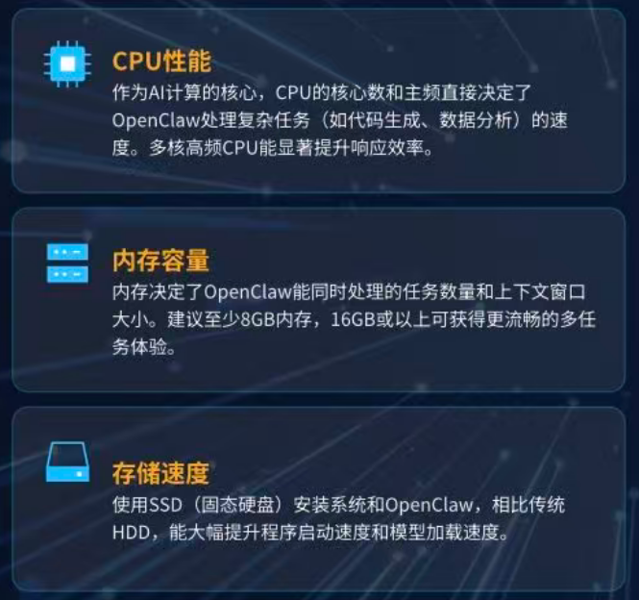



部署前准备：检查你的“虾池”环境
操作系统要求
Windows 10 或 Windows 11（64位专业版/企业版）
核心依赖组件
Node.js 22.0.0 或更高版本，需配置环境变量
硬件配置建议
推荐4GB以上内存，至少500MB可用磁盘空间
网络连接说明
部署时需联网下载依赖包，运行本地模型可离线使用
Notes:
在开始部署前，我们需要确保电脑满足基本要求。首先，你的系统必须是Windows 10或11，并且需要安装Node.js 22以上版本。硬件方面，建议至少4GB内存。这些准备工作将确保后续安装过程的顺利进行。

Slide 10


Windows部署三步曲：轻松拥有“数字员工”
第一步：环境准备
第二步：执行安装脚本
第三步：初始化配置
安装 Node.js 运行环境，并确保其已正确添加到系统环境变量中。
以管理员身份打开 PowerShell，执行官方一键安装命令完成部署。
运行初始化命令，根据提示完成模型选择、端口设置等配置工作。
一键命令示例：iwr -useb https://openclaw.ai/install.ps1 | iex && openclaw onboard
Notes:
Windows部署主要分为三步：首先安装好Node.js环境，然后执行官方的一键安装脚本，最后通过初始化命令完成配置。整个过程非常简单，即使是技术小白也能轻松完成。

Slide 11

云端 vs 本地：两种“养虾”方式的对比
对比维度 | 本地部署 | 云端部署
数据隐私 | 数据完全本地化，隐私安全 | 数据上传至云端，存在隐私风险
性能表现 | 依赖本地硬件配置，受设备限制 | 性能稳定，不受本地硬件限制
使用成本 | 一次性硬件投入，无后续费用 | 需要持续支付订阅费用，长期成本较高
维护难度 | 需要自行维护和更新，耗时费力 | 由服务商负责维护，省心省力
网络依赖 | 可离线运行（本地模型） | 完全依赖网络连接，断网不可用
Notes:
除了本地部署，也可以选择云端部署。本地部署的优势在于数据隐私和一次性投入，但对硬件有要求；云端部署则更省心，性能稳定，但需要持续付费，且数据隐私性相对较弱。大家可以根据自己的需求和偏好来选择。

Slide 12
03 实际应用：解锁多元场景价值
看看“虾”能为你做什么
Notes:
成功“养虾”之后，它能为我们带来哪些实际价值呢？第三部分，我们将探索OpenClaw在不同场景下的应用，看看它如何成为我们工作和生活中的得力助手。

Slide 13




办公自动化：告别重复劳动，提升效率
自动生成报告
基于Excel数据自动生成月度销售报告、财务分析报告，并支持邮件一键发送给指定人员。
数据处理与分析
自动清洗杂乱数据、进行数据透视表分析、生成可视化图表（柱状图、折线图、饼图），并撰写数据分析报告。
邮件与日程管理
现代化智能办公场景
自动读取邮件内容并分类归档，根据邮件内容创建日历事件，设置提醒，并自动回复常见咨询邮件。
Notes:
在办公自动化方面，OpenClaw能做的远不止这些。它可以帮你自动生成各种业务报告，进行复杂的数据处理和可视化分析，甚至能智能管理你的邮件和日程，自动整理电脑文件，还能在会议中实时生成纪要，让你彻底告别繁琐的重复性工作，将精力聚焦于更有价值的决策和创新上。

Slide 14



内容创作：从灵感迸发到达成发布
热点挖掘与选题
自动监测全网热点话题、分析用户评论和社交媒体趋势，为你提供热门选题建议，并生成内容创作大纲。
文案与脚本生成
根据你的主题和风格要求，自动生成公众号文章、短视频脚本、广告文案、演讲稿等，并支持一键多平台分发。
智能素材处理
自动从图片、视频中提取关键信息和文字，进行智能剪辑和配音，快速制作出符合平台调性的内容素材。
AI 赋能创作全流程
OpenClaw 不仅是工具，更是您的智能创作助手，极大提升内容生产效率与质量。
Notes:
在内容创作领域，OpenClaw是你的超级助理。它能帮你快速抓住热点、生成创意选题，无论是写文章、做脚本还是处理素材，都能轻松搞定。更重要的是，它支持多平台一键分发和内容优化，让你的创作效率和传播效果都得到极大提升。

Slide 15



编程开发：你的AI编程搭档
代码生成与调试
根据自然语言描述自动生成Python、JavaScript、Java等多种语言的代码片段，智能识别代码错误并提供修改建议，辅助开发者快速定位和解决问题。
代码审查与优化
自动审查代码的规范性、安全性和性能问题，提供代码重构建议，帮助开发者写出更健壮、高效的代码。
AI 辅助下的高效编程场景
文档自动生成
根据代码逻辑自动生成API文档、函数注释和使用说明，让项目文档的维护变得轻松简单。
Notes:
对于开发者而言，OpenClaw是一位强大的编程伙伴。它不仅能根据你的想法自动生成代码，还能帮你调试、审查和优化代码，自动生成文档，甚至能自动化整个开发流程。同时，它还能作为你的技术顾问，随时解答你的编程疑问，让开发工作变得更加高效和愉悦。

Slide 16






实战演示：使用 openclaw撰写公众号文章草稿
通过自然语言指令，无需后台操作，即可快速完成公众号文章的创建、编辑与一键发布。
01 输入指令
02 内容生成
03 同步到公众号
在聊天窗口输入需求，例如：“写一篇800字关于AI趋势的文章，标题《AI的未来》，风格通俗易懂”。
OpenClaw 自动调用技能，生成符合要求的完整文章内容，并实时返回预览，支持修改调整。
输入“同步”指令，系统自动登录公众号后台，完成排版并保存到公众号草稿箱，。
核心优势
效率极高
从构思到同步成功仅需不到5分钟，极大缩短内容生产周期。
操作极简
无需学习复杂编辑器，一句话指令即可搞定所有操作。
格式规范
自动生成符合公众号阅读习惯的排版，美观易读。
Notes:
为了让大家更直观地感受OpenClaw在内容创作上的强大能力，我们来看一个实战演示。通过安装 wechat-mp-publisher 这个技能，你只需输入一句简单的指令，比如“帮我写一篇关于AI趋势的文章并发布”，OpenClaw就能自动完成内容创作、排版，并直接发布到你的公众号。整个过程一气呵成，极大地提升了内容发布的效率，让你从繁琐的操作中解放出来。

Slide 17




感谢聆听
希望本次分享能帮助大家更好地了解和使用 OpenClaw，探索更多可能。
报告人
常云举
联系邮箱
cyjlnk@foxmail.com
微信
19966519194
微信公众号
云炬学长
欢迎交流与提问！
Notes:
再次感谢大家的聆听！如果大家有任何问题或想法，欢迎通过屏幕上的联系方式与我交流。谢谢大家！

